Slide 1
ŠPARTA

Slide 2
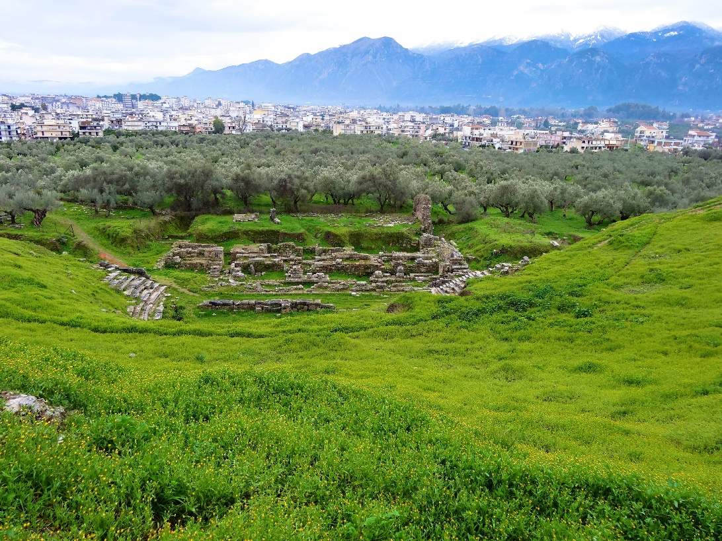
Prvi zapisi
Prvi zapisi so miti, najbolj znan je mit o Trojanski vojni
Prve prave zapise ustvarila Herodot in Tukidid
V 10. stol pr. Kr. Dorci vdrejo na Peloponez in zasužnjijo prebivalstvo
5 vasi se združeni in ustvari polis Šparto

Slide 3
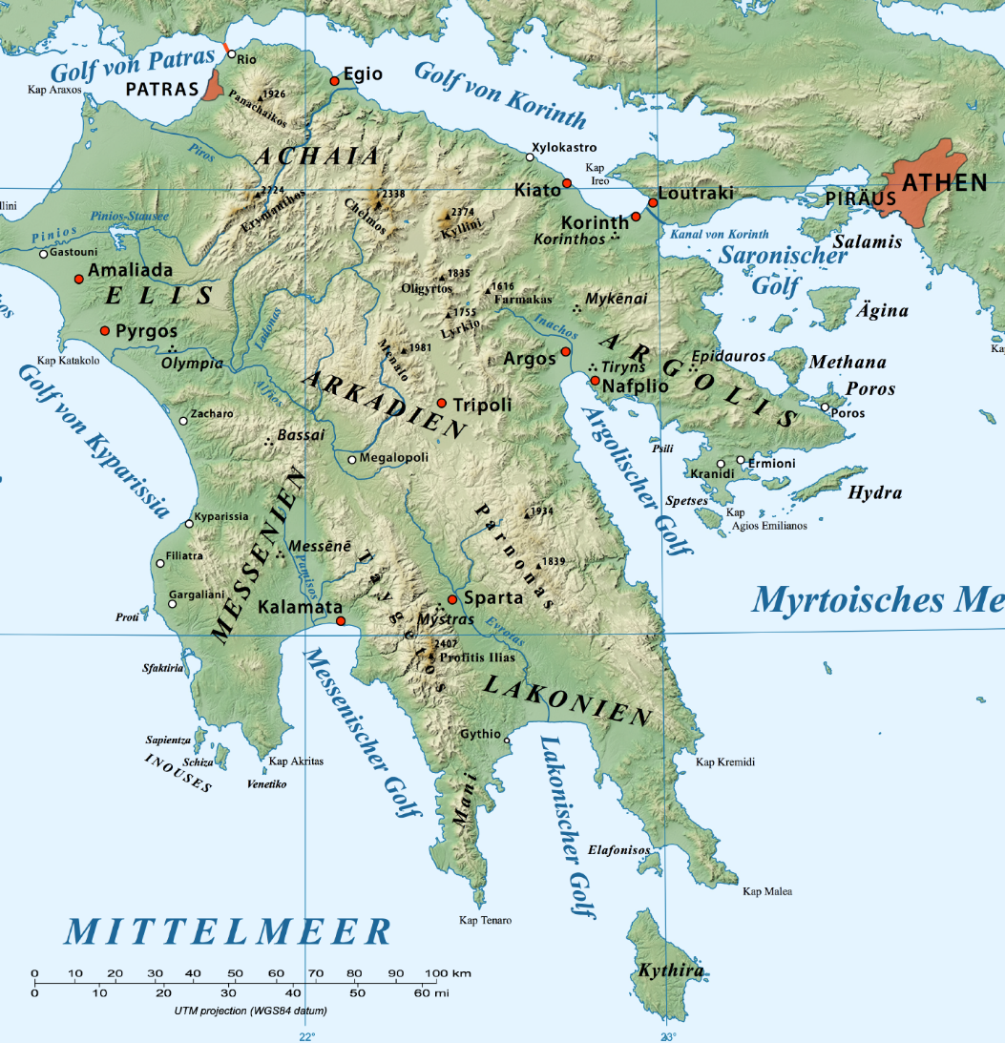
Lega
Leži v pokrajin Lakoniji na Peloponezu
Na bregu reke Evfratos
Na jugu morje
Na zahodu Tajget
Na vzhodu Parnon

Slide 4
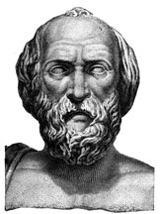
Velika retra
Reforme uvedli v 8. stol. Pr. Kr.
Uvedel naj bi jih Likurg
Izničili privilegije bogatih, poenotili družbo
Uvedli špartansko vzgojo

Slide 5
Politična ureditev
2 Kralja: vodila državo
5 Evforjev: nadzorovali delo kraljev in političnega sistema v državi
Geruzija (svet starešin): sestavljalo ga je 28 dosmrtno izvoljenih članov starejši od 60 let ter oba kralja. Pripravljal zakone za ljudski zbor
Ljudski zbor: Sestavljali so ga moški starejši od 30 let. Potrdil ali zvrnil predloge geruzije

Slide 6
Špartanska vzgoja
Dekleta so se urila v teku, rokoborbi, metu kopja in diska
Fante ločili ob rojstvu.
Do sedmega leta živeli s starši nato jih je vzela država
Razvrstili po skupinah v katerih so trenirali. Na čelo skupine so postavili najmočnejšega in najbrihtnejšega fanta
Branja in pisanja so se učili zelo malo, večinoma so se učili spoštljivosti in ubogljivosti ter prenašanja naporov in spopadov

Slide 7
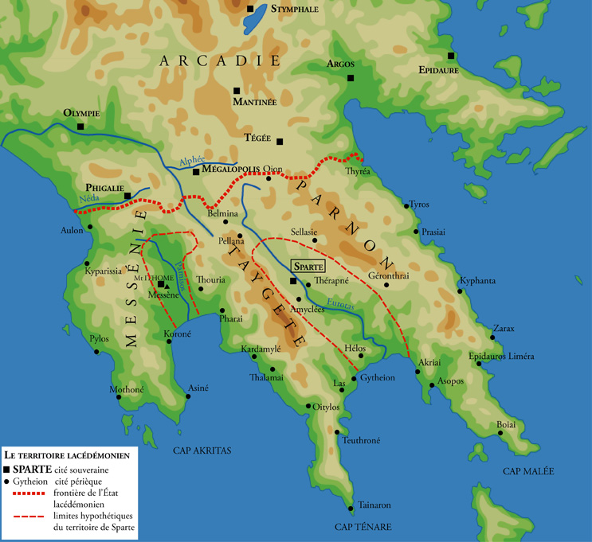
Osvajanja
Leta 724 pr. Kr. osvojijo sosednjo Mesenijo
V 7 stol. Pr. Kr. je glavni nasprotnik Šparte mesto Argos
Argos leta 669 pr. n. š. premaga Šparto,
to je zadnji poraz špartanske vojske
v naslednjih 300 letih

Slide 8
Peloponeška zveza
v 6 stol. pr. n .št Šparta sklene dolgotrajno zavezništvo z mesti Tegej, Mantineja, Orhomen, Elida in Flius
Poveča svoj vpliv na ozemlje velikosti 20,000 km², na katerem je živelo med 800,000 in 900,000 ljudi
Postane najmočnejši polis v Grčiji

Slide 9
Grško-perziske vojne
Zaradi tega vpliva je bila Šparta vodilna država v boju proti Perzijcem
V vojni se moč Špartanske vojske pokaže v bitki pri Termopilah, ko se majhna špartanska vojska sestavljena iz 1400 vojakov postavila po robu mogočni perzijski vojski in jim zadala veliko število žrtev
Zardi vojne je morala Šparta razviti tudi mornarico, tako da je bila po vojni tudi pomorska velesila

Slide 10
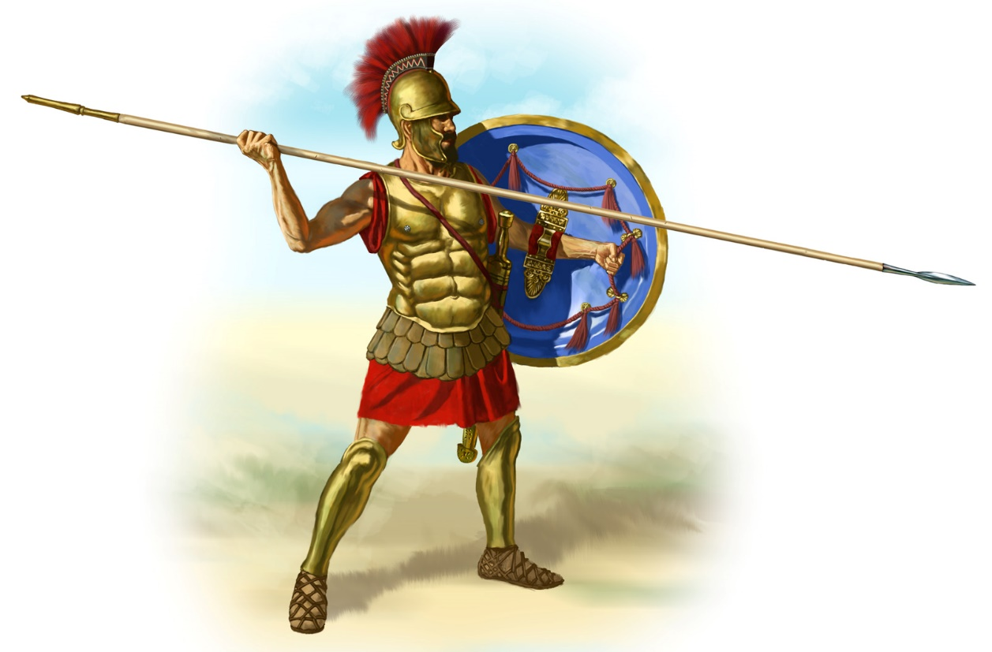
Vojska
Vojsko Šparte so sestavljali tako imenovani hopliti
Ti so nosili prsni oklep, čelado, ščit, meč ter sulico
Vsi hopliti so imeli tudi škrlatno ogrinjalo vendar ga v boju niso nosili

Slide 11
Zaton Šparte
V 4. stol. pr. n. š. so sledile Peloponeške vojne. V njih se je Šparta spopadla z zavezništvom polisov Aten, korinta, Teb in Argosa
Šparta je bila boljša v uvodnih bitkah, a je doživela velike izgube
Po več letih boja je bil podpisan mir
Posledica miru je da Šparta prvič v zgodovini izgubi bitko za ozemlje
S tem se začne dolgoročni upad Šparte

Slide 12
Dokončni zaton
Po vojni so sledili števili upori helotov, zaradi katerih si Šparta ni nikoli opomogla
Leta 331 pr. n. š. jo osvoji Aleksander veliki in jo priključi korintski zvezi, skupini Grških držav pod njegovim vplivom
Leta 146 pr. n. š. jo zavzamejo Rimljani

Slide 13
VIRI
https://sl.wikipedia.org/wiki/Anti%C4%8Dna_%C5%A0parta
https://en.wikipedia.org/wiki/Sparta
http://www.dijaski.net/gradivo/zgo_ref_sparta_03__predstavitev?r=1
http://zgodovinazaprviletnik.blogspot.si/2008/12/parta.html
http://zgodovina.si/sparta/
https://www.youtube.com/watch?v=HdNn5TZu6R8

